Slide 1
القسمة الناتج من ثلاثة أرقام

Slide 3
أحل مسائل قسمة
يكون الناتج فيها
من ثلاثة أرقام

Slide 4


Slide 5
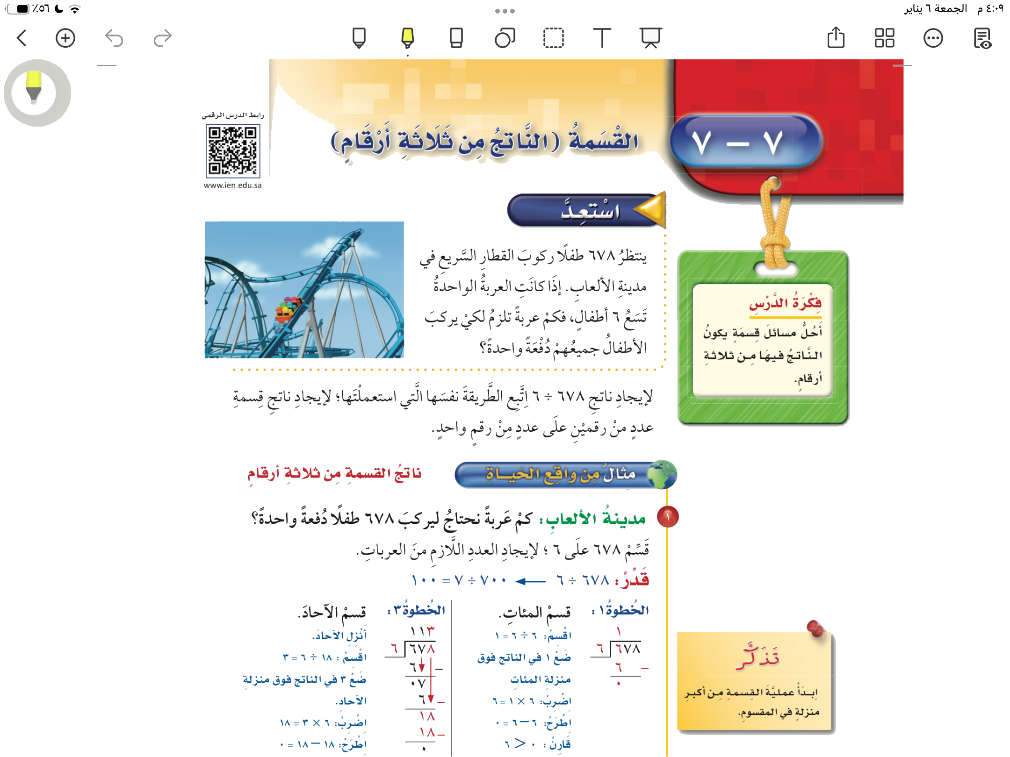
القسمة الناتج من ثلاثة أرقام
صفحة ٩٨

Slide 6
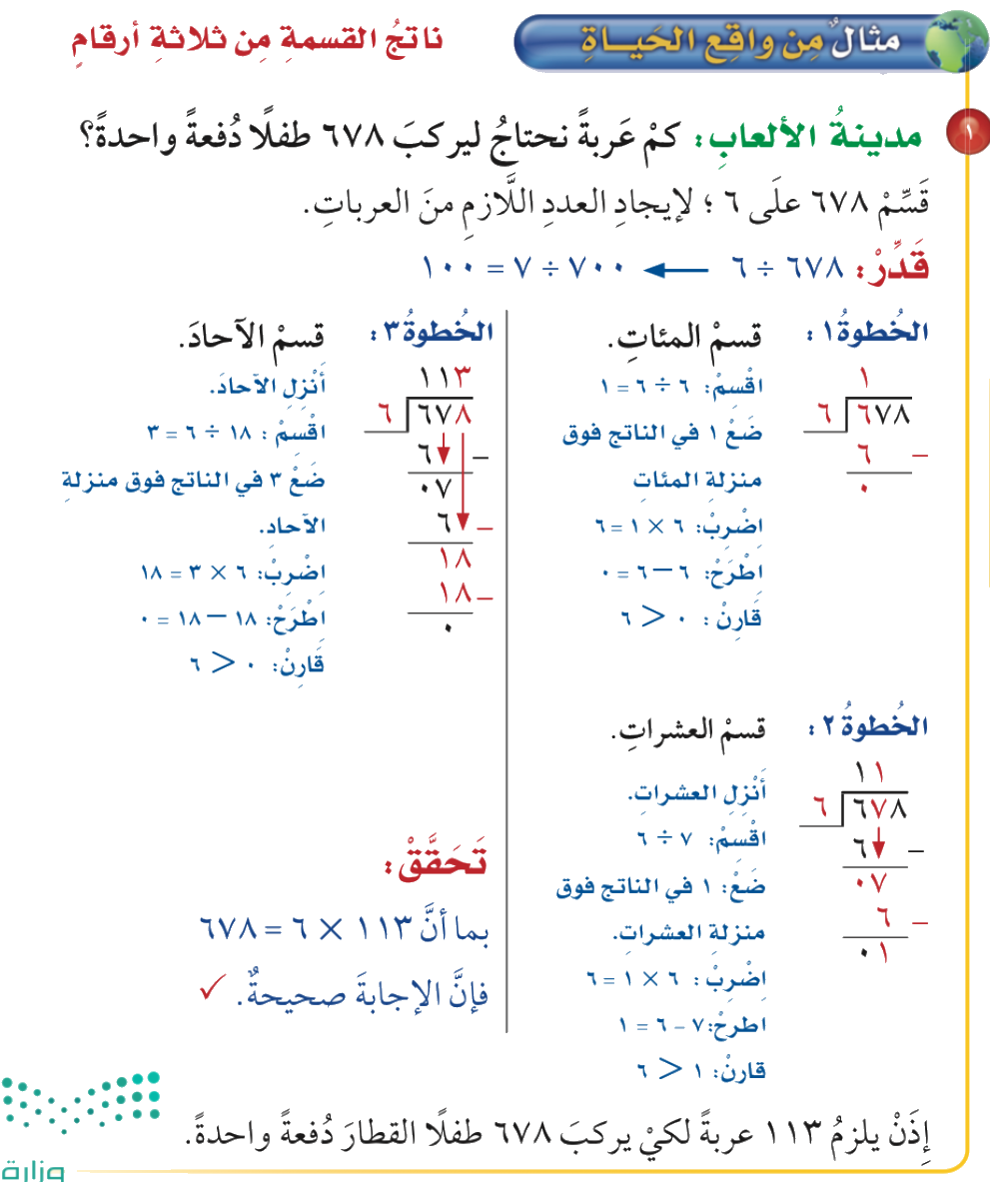
صفحة ٩٨

Slide 7
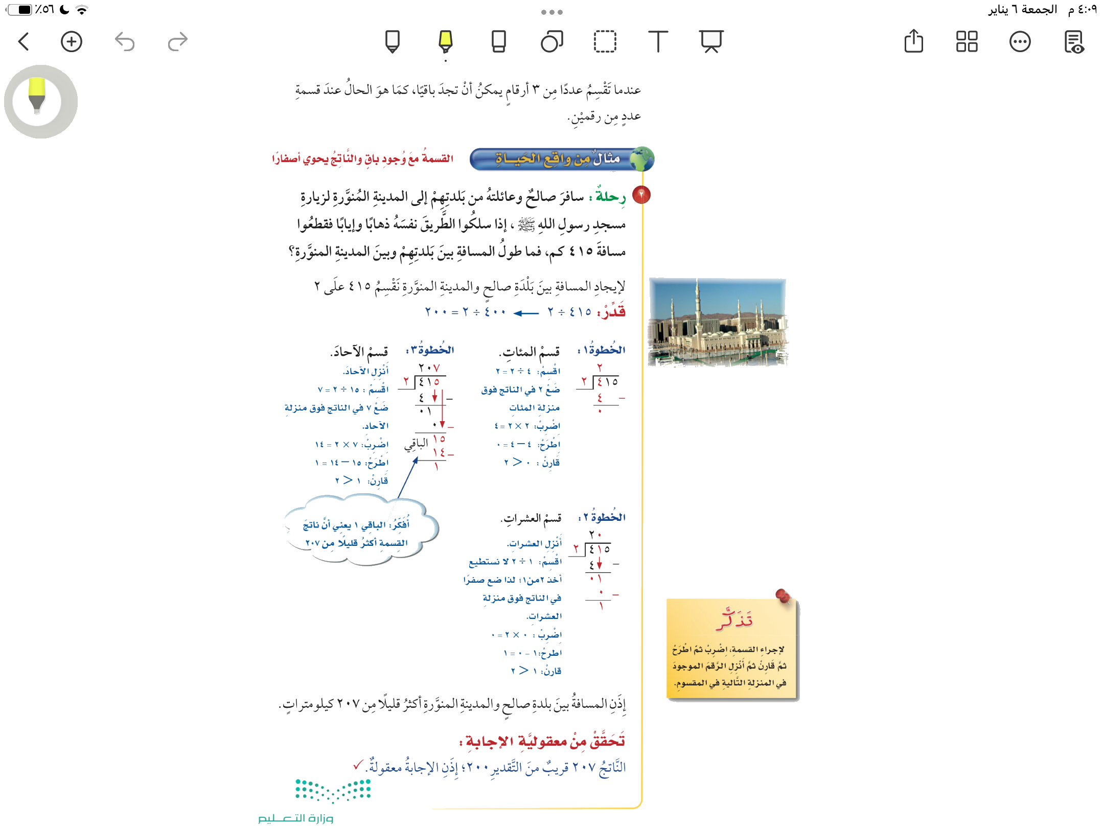
صفحة ٩٩

Slide 8
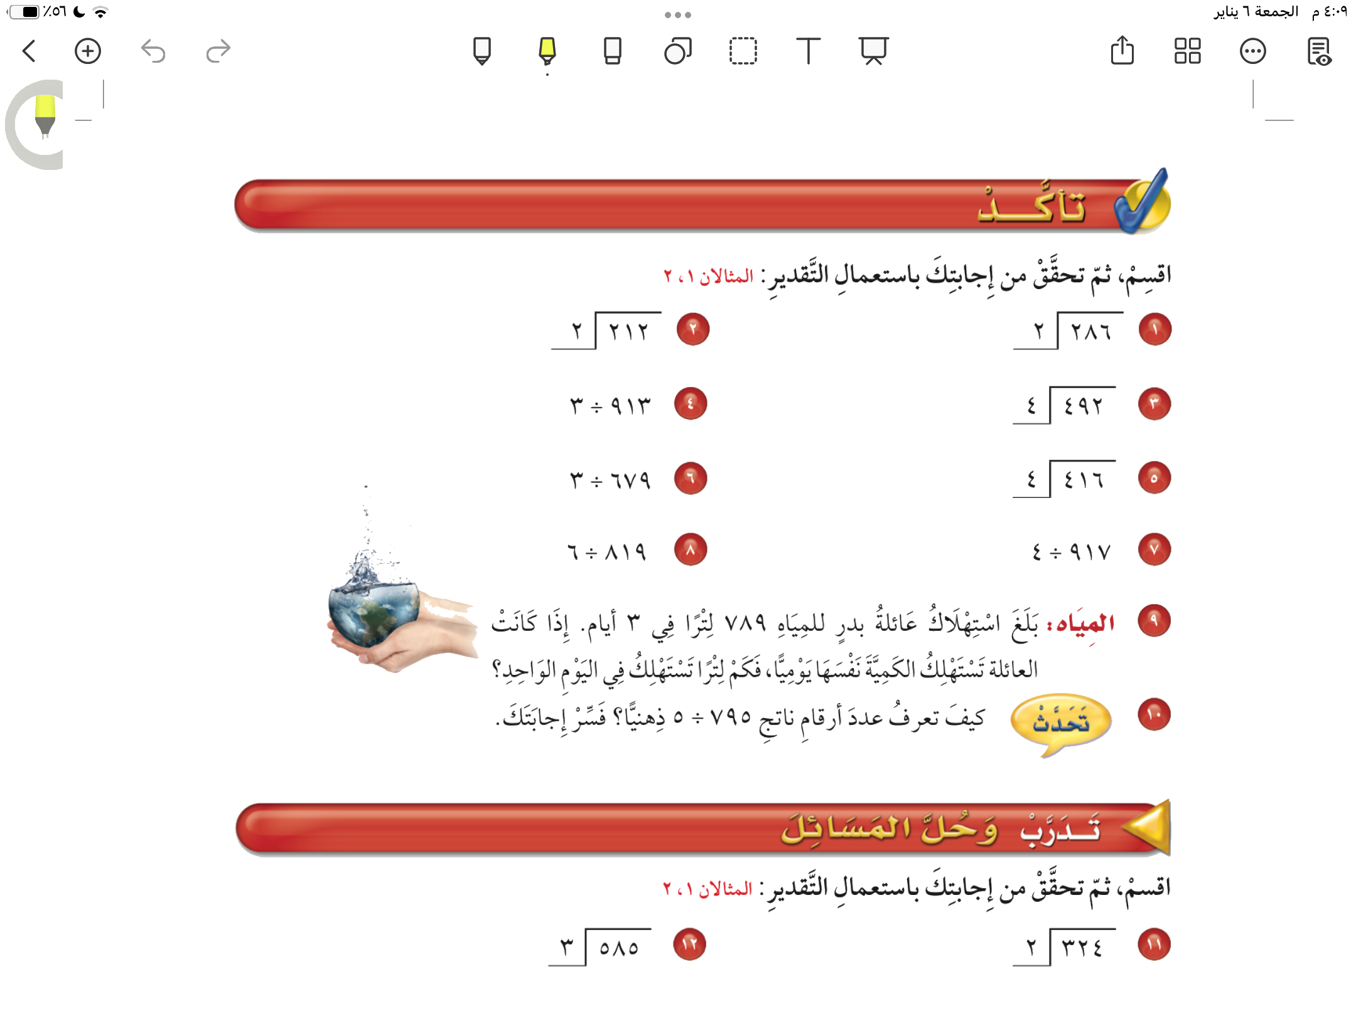
صفحة ١٠٠

Slide 9
صفحة ١٠٠

Slide 10
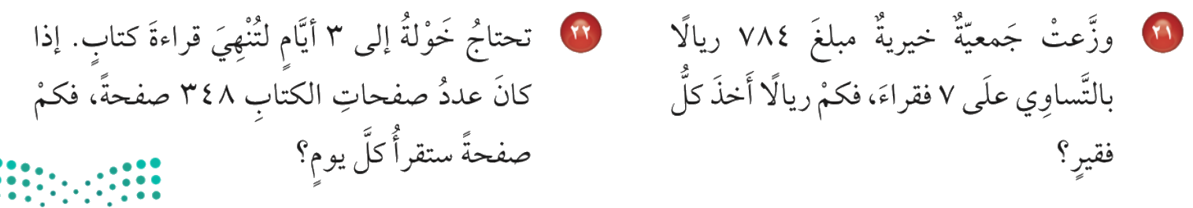
صفحة ١٠٠

Slide 11
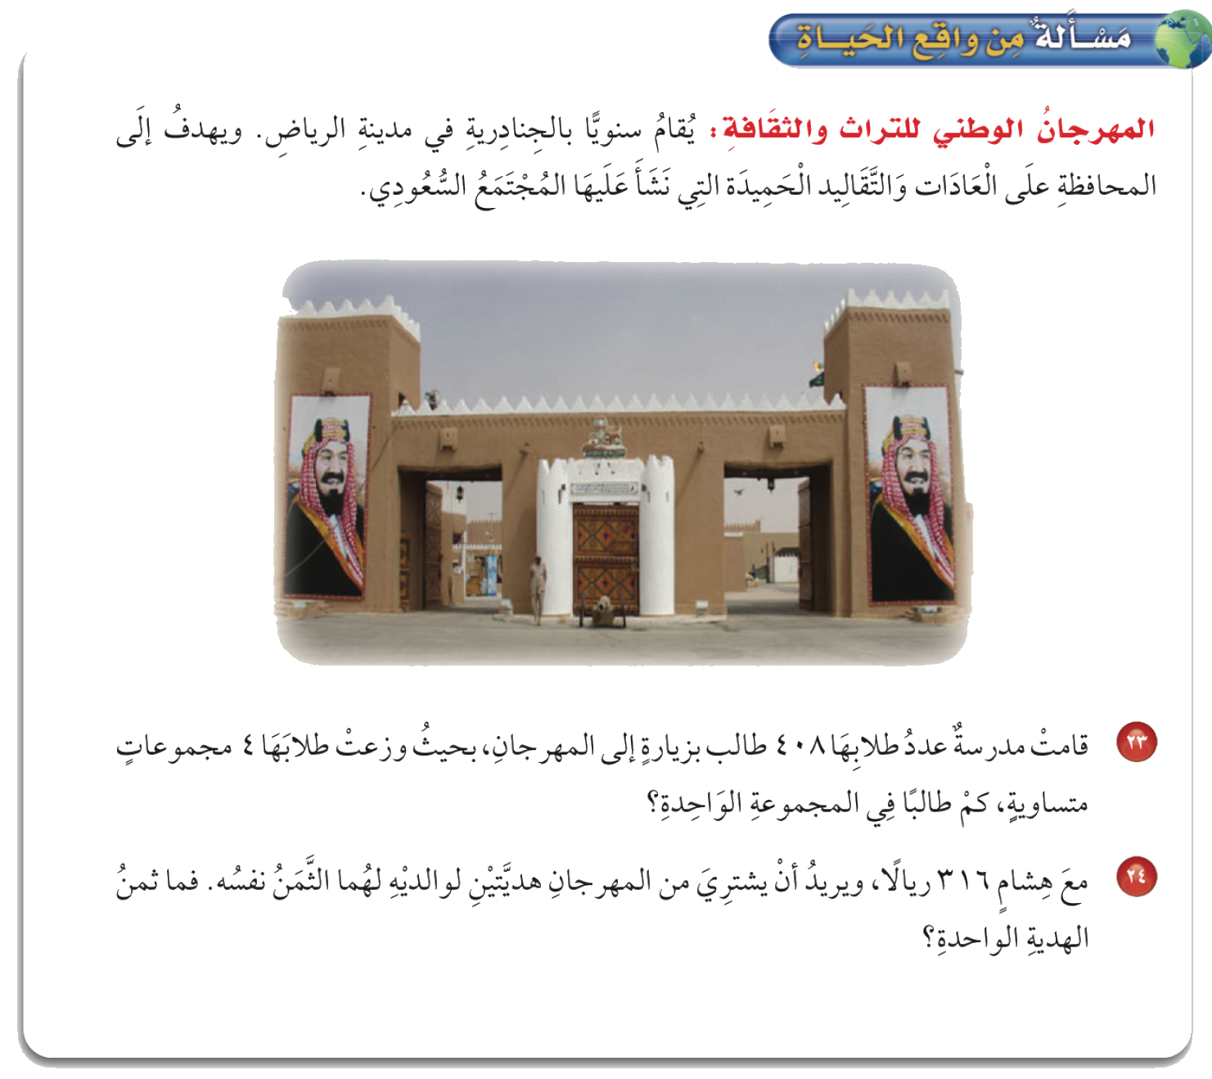
صفحة ١٠١

Slide 12
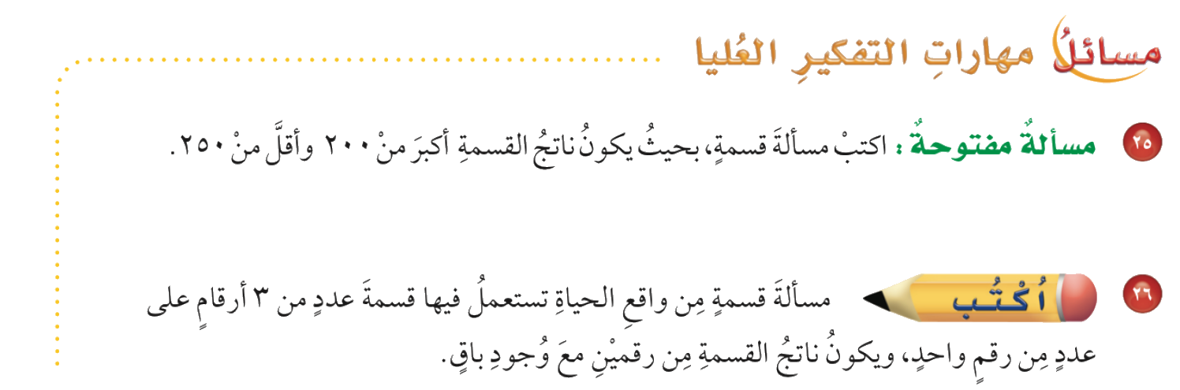
صفحة ١٠١

Slide 13
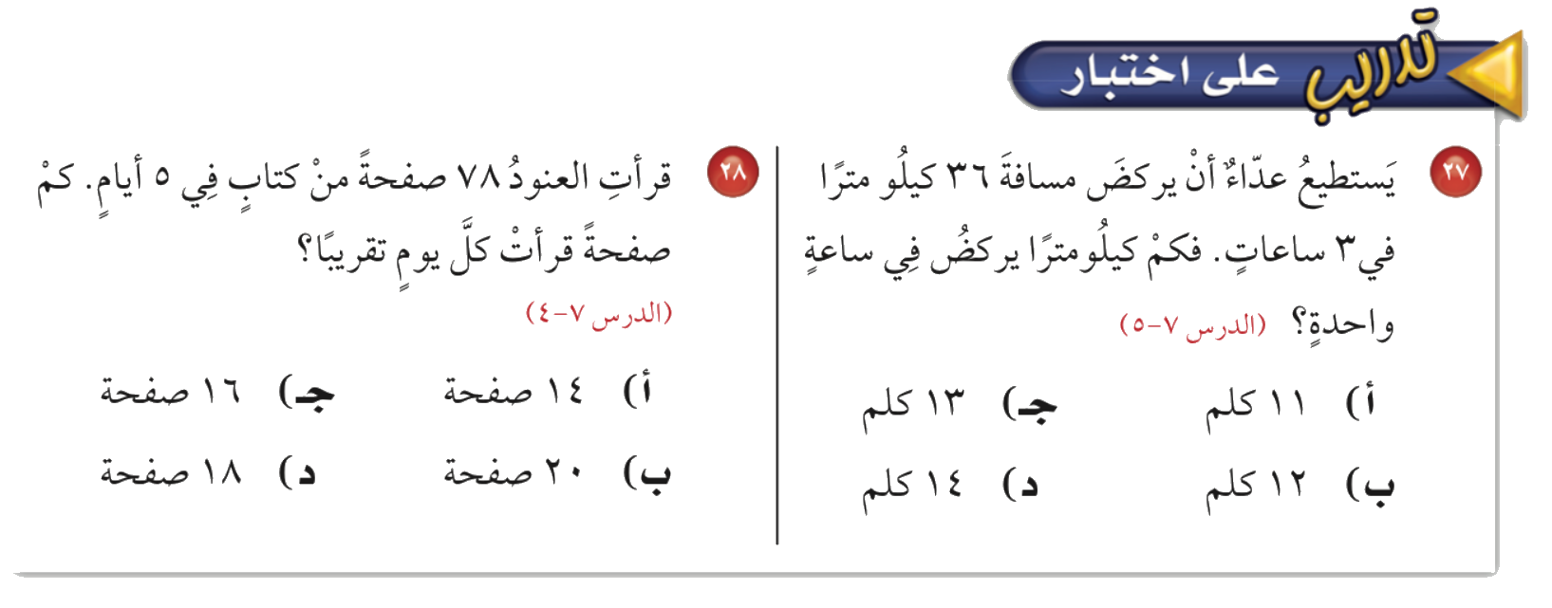
صفحة ١٠٢

